Slide 1
成品的上線作業
Speaker: Malo

Slide 2
雲端平台
為何需要做網頁
資料分析完需要有一個可以分享的方式
呈現你的成果
為何使用雲端平台
好維護
不需要自己處理水、電、網路的事

Slide 3
環境設定
未來開啟程式都這樣做:
打開【終端機】
conda activate py37tf
jupyter-notebook
如果沒有自動在瀏覽器執行jupyter，請複製這一段，自行貼到瀏覽器上

Slide 4
一個由Anaconda購下的服務
Host, run, and code Python in the cloud: PythonAnywhere (www.pythonanywhere.com)
價格也很親民
Plans and pricing : PythonAnywhere (www.pythonanywhere.com)

Slide 5
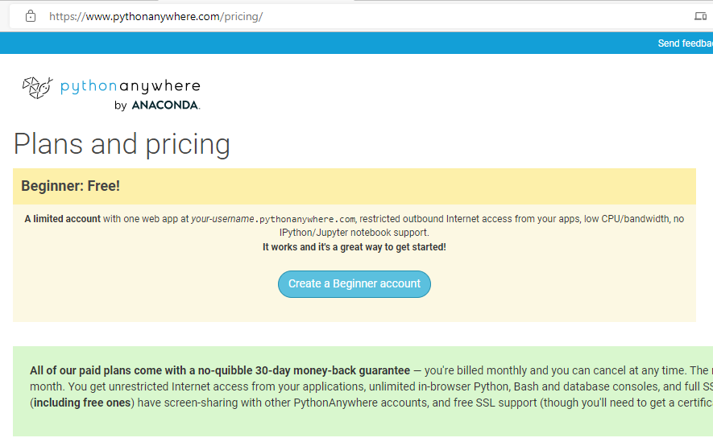

Slide 6
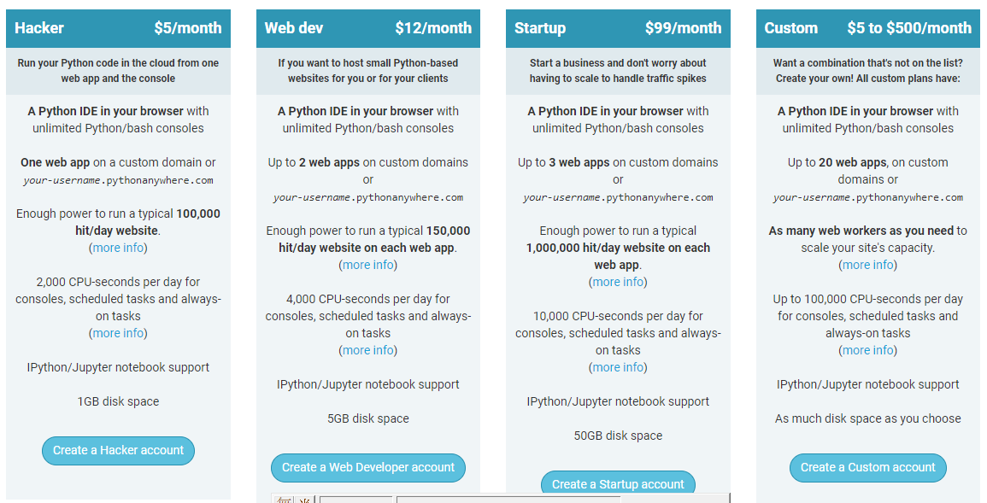

Slide 7
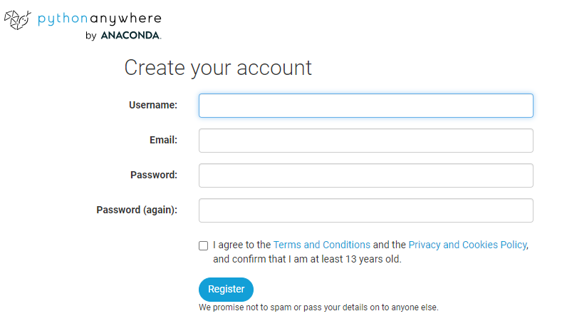
進入申請頁面之後，只要填入基本註冊資訊即可

Slide 8
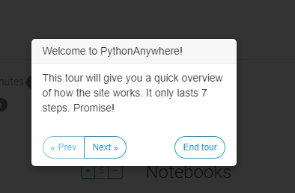
剛申請完會有tour可以看

Slide 9
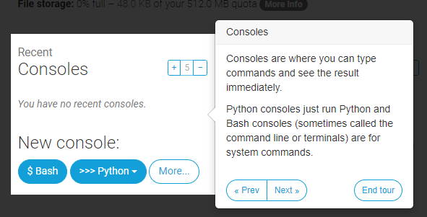
Consoles功能

Slide 10
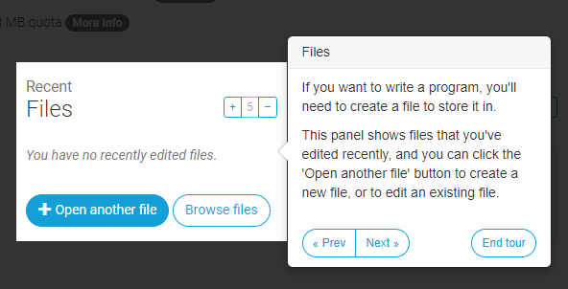
Files讓你可以寫程式，管理所有上傳的檔案

Slide 11
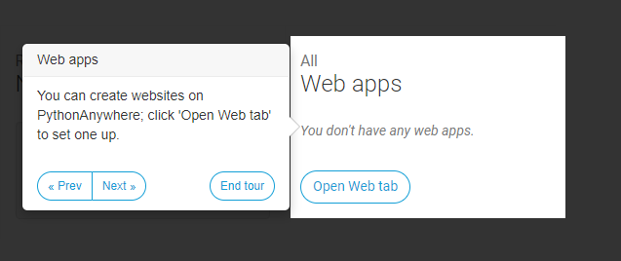
Web apps: 建立網頁的地方

Slide 12
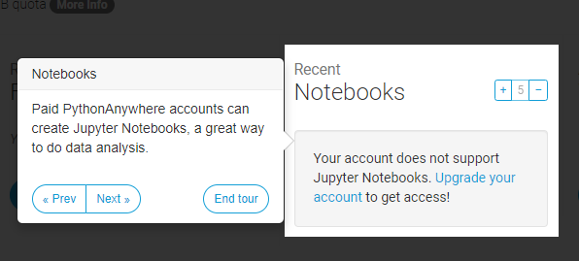
Notebooks: 隨處可以使用的Jupyter Notebook環境，但要付費的權限才能使用

Slide 13
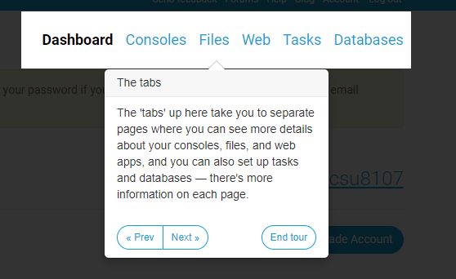
細項的功能選單，連Databases都可以管理

Slide 14
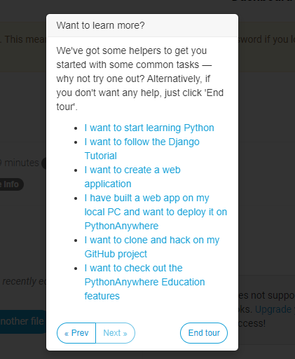
最後，提供你入門的教學連結

Slide 15
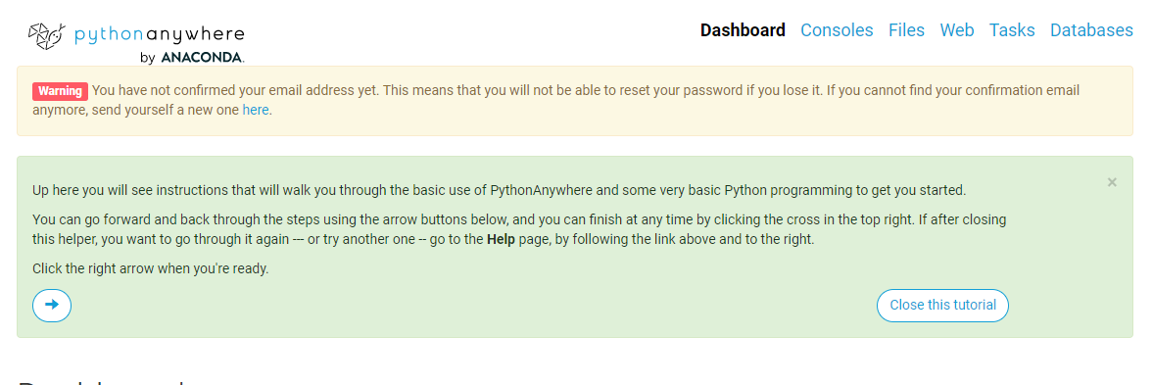
點第一個項目，開始學Python開發、佈署前
別忘了，先到email信箱啟用，免費的資源，這也是理所當然的尊重

Slide 16
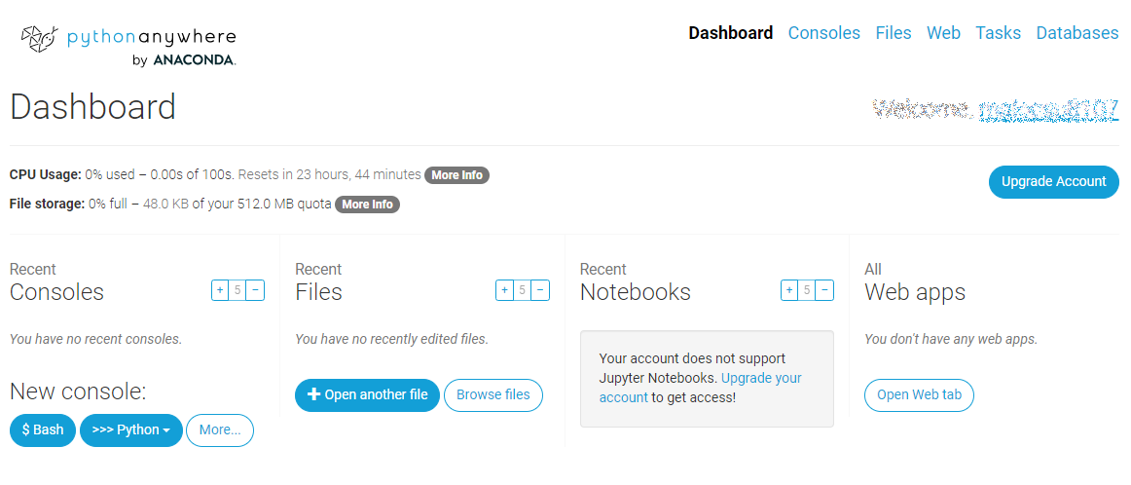
正式管理頁面
驗證完成後，我們點左上角的pythonanywhere的icon

Slide 17
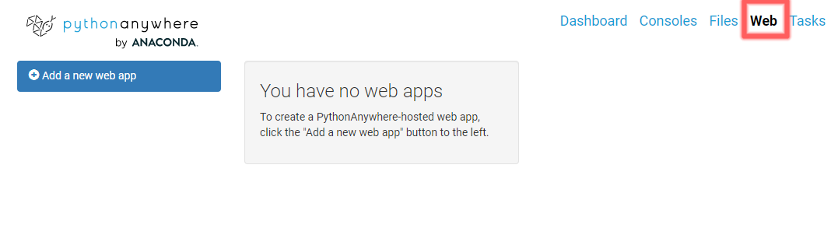
先點一下這一個Web項目

Slide 18
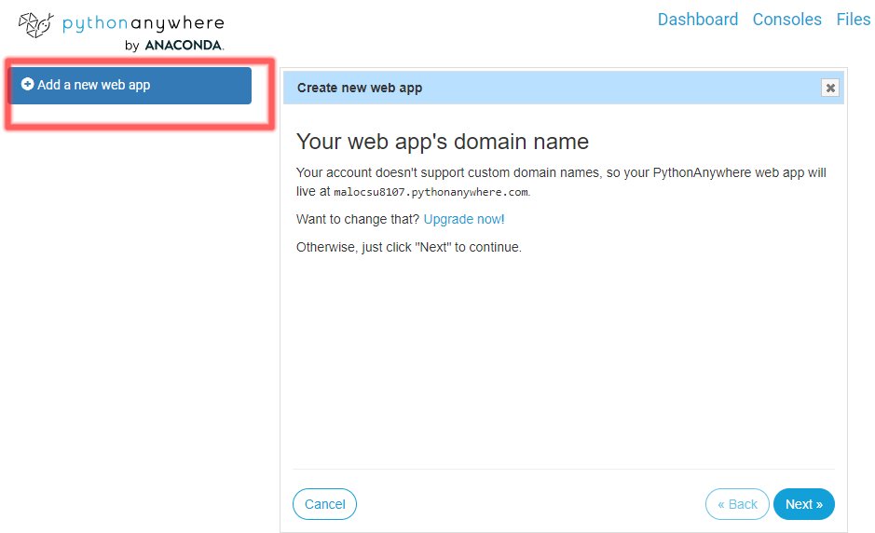
點一下左上角的 Add a new web app，進行建立網頁建立

Slide 19
當然，因為是免費的，所以網站的名稱不能客制化，你註冊的username就是你的網址的開頭第一個字
但! 依然是很棒的

Slide 20
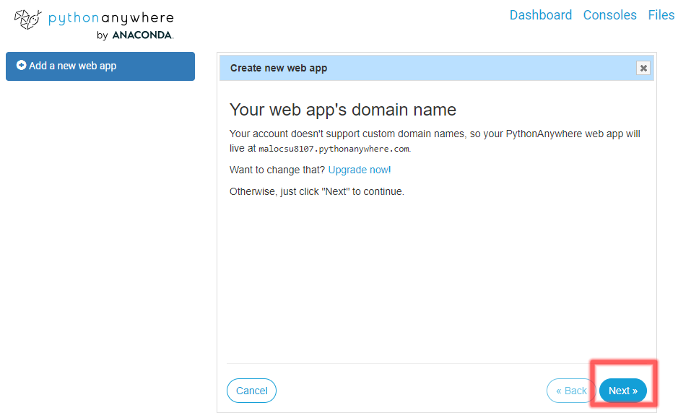
下一步

Slide 21
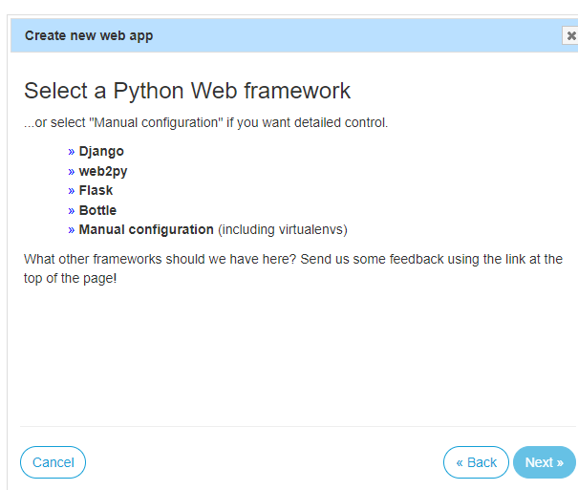
選擇你要使用的框架，我們要使用Flask，所以選這一項

Slide 22
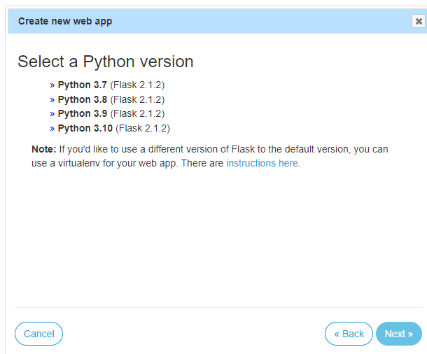
選了Flask後，還有Python版本要選，我們就選Python3.7

Slide 23
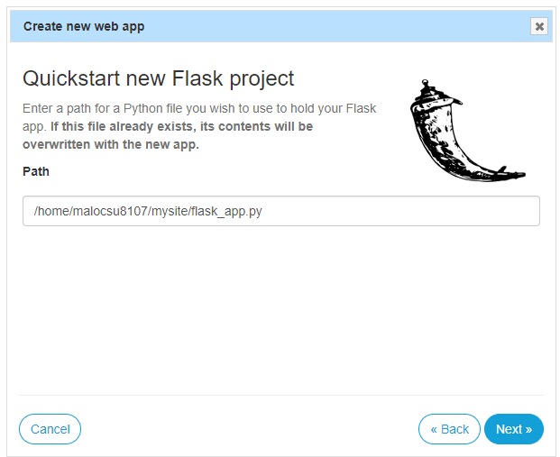
這邊告訴你，我們的Flask網頁的檔案是哪一個，再點下一步就整個完成了!!!!

Slide 24
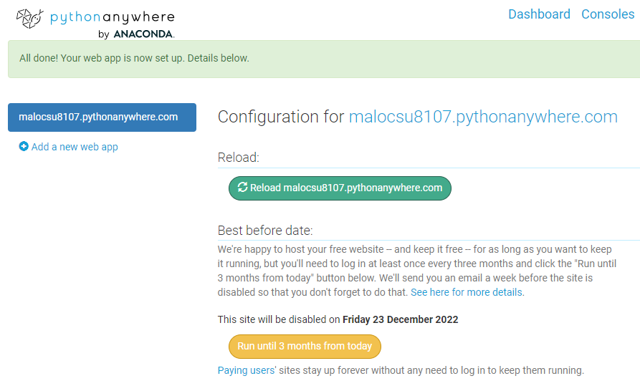
完成後的頁面如下，你的網頁也產生了，趕快來看看

Slide 25
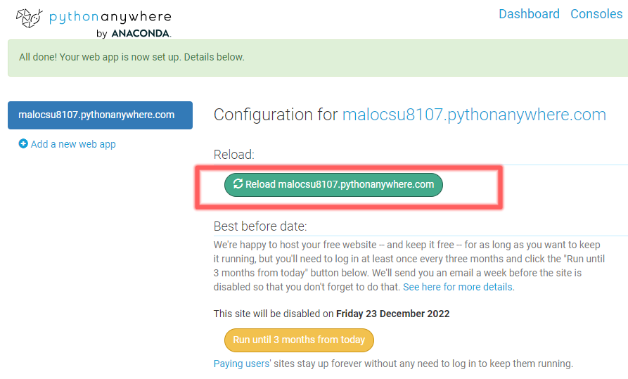
Reload: 修改完程式後，可以按這個讓Web APP重啟

Slide 26
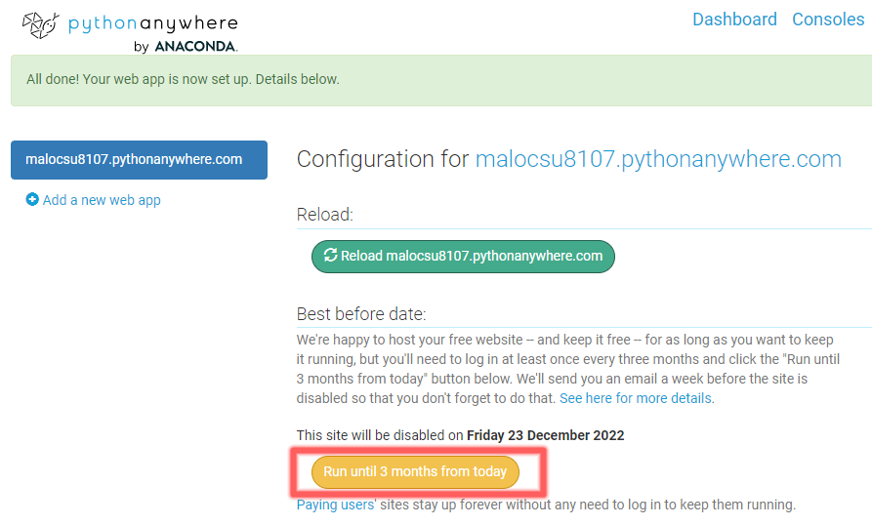
因為是免費的，所以有三個月的限制，三個月內要來這邊點一下，獲取下一個網頁資源的使用權

Slide 27
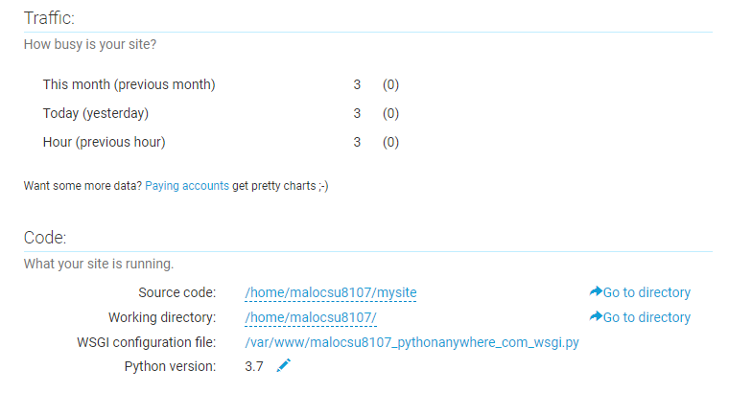
往下捲，可以看到你的程式相關路徑，還有流量資訊

Slide 28
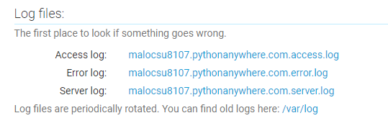
方便你debug的工具

Slide 29
基本設定完成!

Slide 30
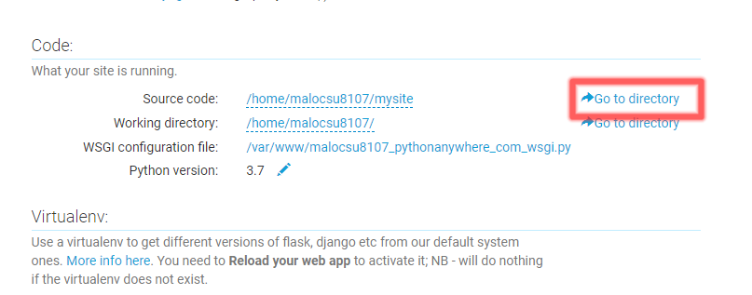
來看一下我們的程式
來到我們的source code目錄

Slide 31
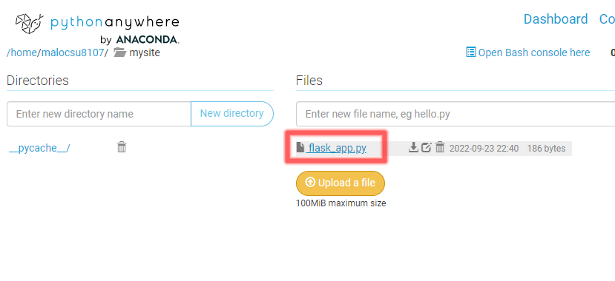
這是我們的web server的程式，點它一下

Slide 32
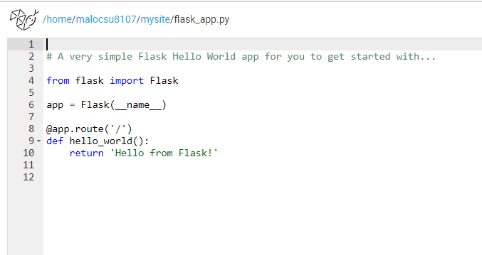
你就會看到你的程式碼

Slide 33
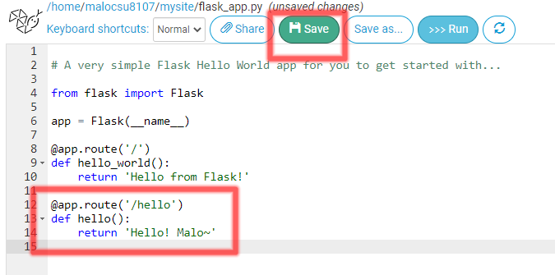
做點修改，再Save

Slide 34
來看一下我們修改好的程式
我的是: https://malocsu8107.pythonanywhere.com/hello
你的網頁最前面會是你的名稱

Slide 35
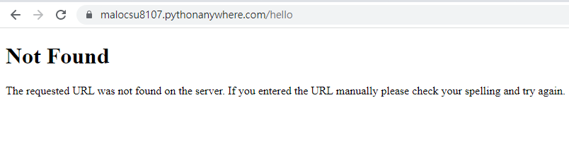
哇哩勒，不會動

Slide 36
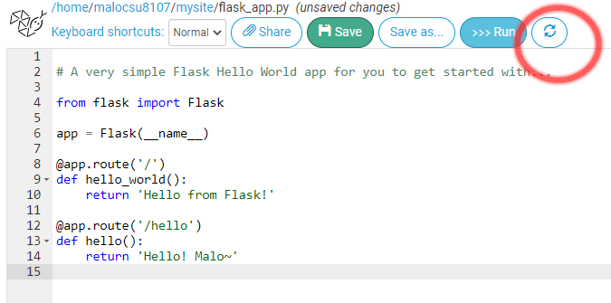
點一下reload

Slide 37
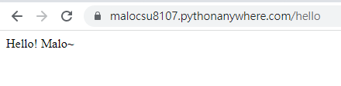
呦! 我會寫網頁了!

Slide 38
基本網頁操作完成!

Slide 39
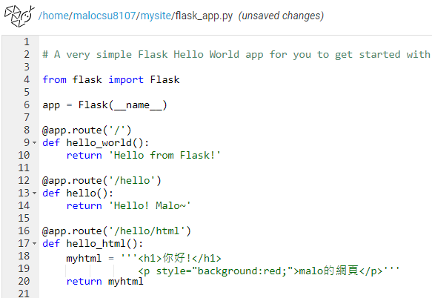
但…我說的是真的網頁
如果有學過HTML語法，就用你學過的那些tag!

Slide 40
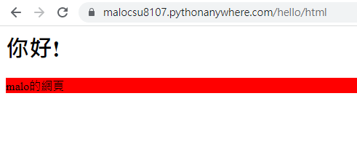
美化就…靠自己囉

Slide 41
加入參數

Slide 42
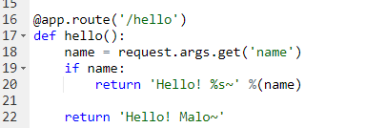
如何傳入參數?
我們修改 /hello 的功能

Slide 43
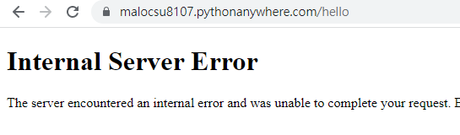
來看一下我們的成果
http://你的址址/hello

Slide 44
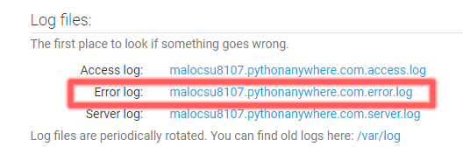
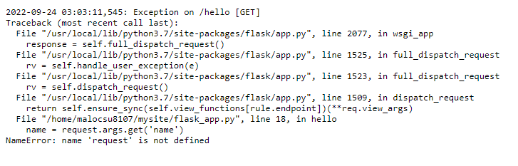
趕緊看一下error.log

Slide 45
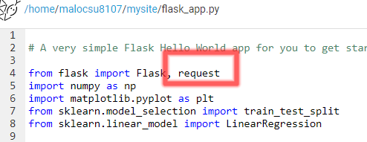

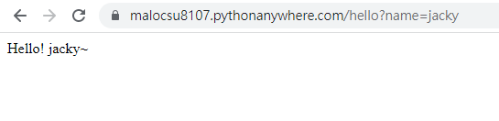
補上 request 就可以了
參數用 ?name=jacky 做輸入

Slide 46
資料視覺化

Slide 47
資料視覺化
把我們之前地圖的程式再一次實作
要先安裝套件
參考文章：https://help.pythonanywhere.com/pages/InstallingNewModules/
pip3.7 install --user folium geocoder

Slide 48
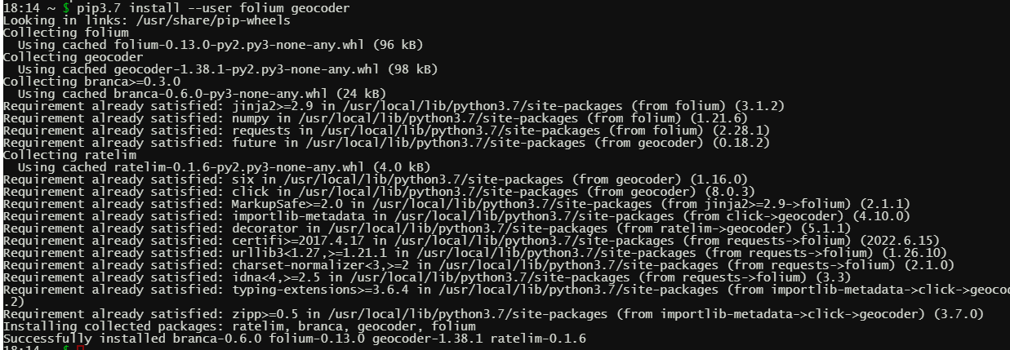
資料視覺化

Slide 49
資料視覺化
把第一周的地圖程式取來用
參考：flask_app_04.py 和flask_app_05.py

Slide 50
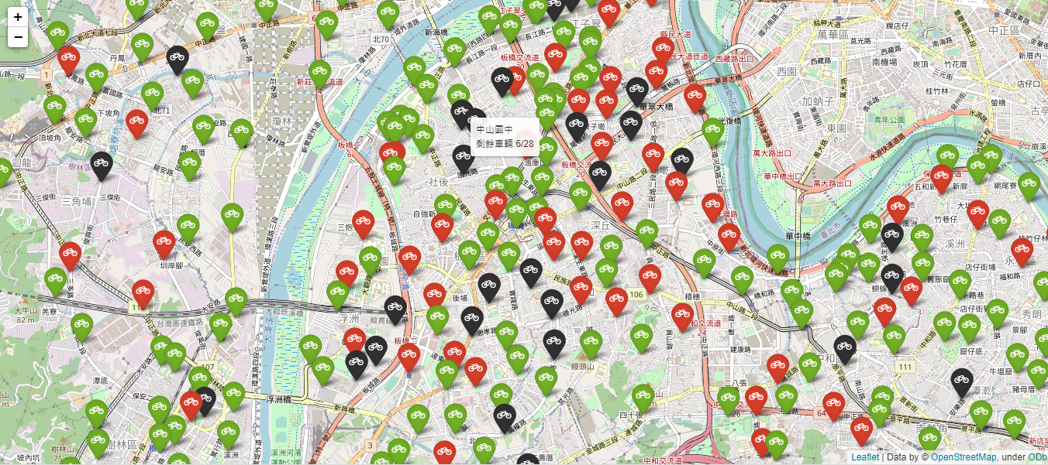
資料視覺化
可得到這個結果
連結：https://malocsu8107.pythonanywhere.com/map/demo2

Slide 52
資料庫

Slide 53
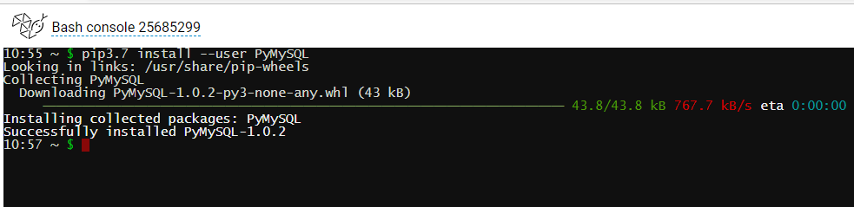
安裝資料庫套件
這邊是用pip操作，但和本地端的指令不一樣，pythonAnyWhere有自己的下指令的參數
https://help.pythonanywhere.com/pages/InstallingNewModules/
比如說我在後面的demo會用到pymysql，我想要安裝，可以下指令如下

Slide 54
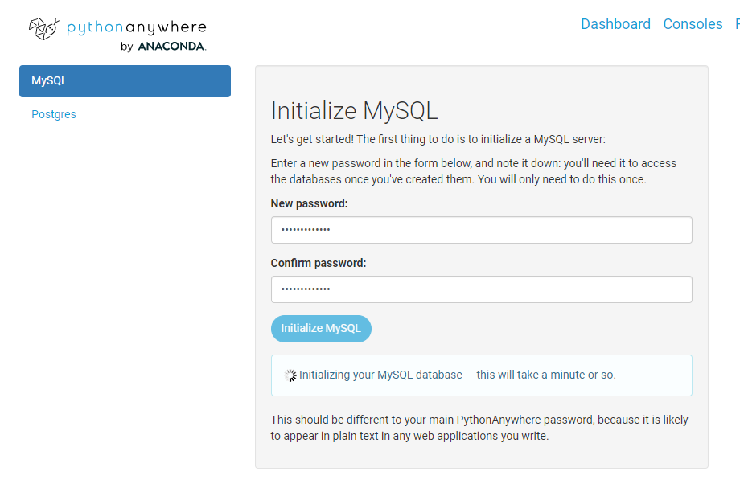
建立MySQL資料庫
點一下右上角的 database的項目，可以看到這個畫面

Slide 55
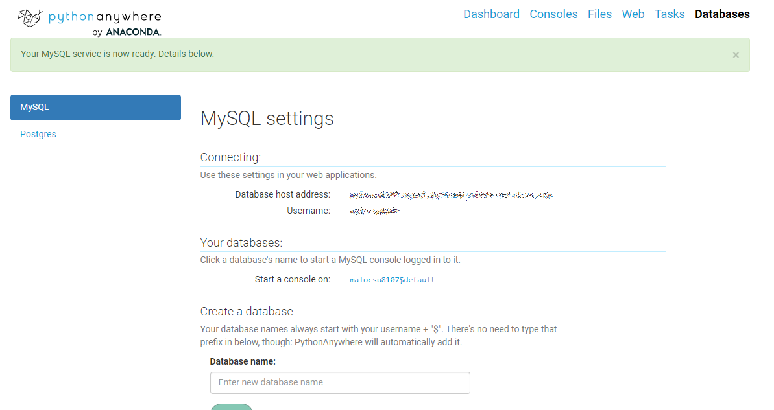
建立MySQL資料庫
過不到1分鐘就初始化完成，會請您建立一個新的database

Slide 56
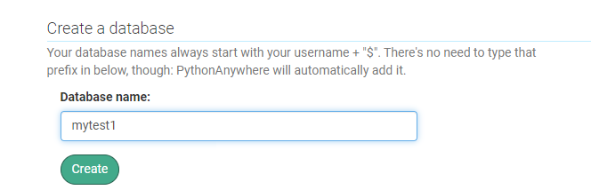
建立MySQL資料庫
建立一個新的DB

Slide 57
DB無法由外部存取!
沒錯! 這篇文章有做說明
https://help.pythonanywhere.com/pages/AccessingMySQLFromOutsidePythonAnywhere/
主要是因為DB被防火牆保護，只有在付費下，才讓使用者使用ssh tunnel的技術在外部存取(其實還是外內部存取，只是利用ssh加密通道做保護了)

Slide 58
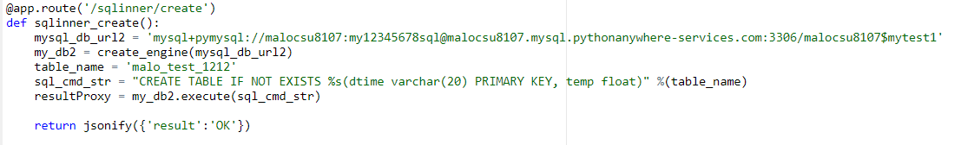
資料庫-所以只能用程式讀!
我們把上星期SQL練習的內容拿出來用!
先Create一個Table (在我們上一頁新增的DB中)

Slide 59
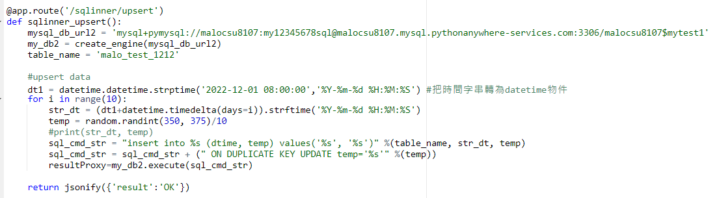
資料庫-寫入
寫入資料

Slide 60
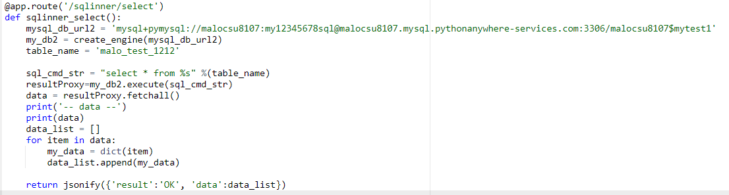
資料庫-讀回
讀回資料

Slide 61
時區設定

Slide 62
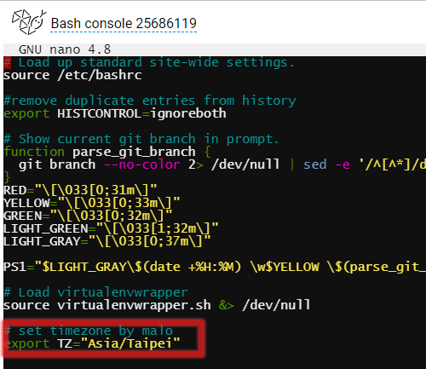
時區設定
https://help.pythonanywhere.com/pages/SettingTheTimezone/
文章中建議這樣改 不過這樣只是bash時間改了

Slide 63

時區設定
真的要讓程式執行中用+8時區，則是要這樣設定
(主要是因為我們沒有linux系統最大權限，所以只能這樣)

